Slide 1
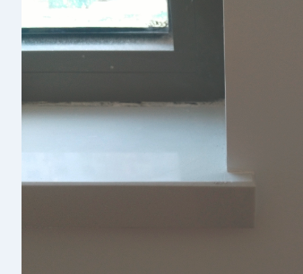
主控项目
窗台板安装
一、施工前控制
下料 | 1、现场尺寸下单，平板加工周期3~5天。
主控要点 | 1、人造石较软在运输及施工过程中注意硬物划伤。 2、长度为铝合金窗框加2*20mm，宽为墙面冲筋后窗台宽加17mm。
二、施工规范
1、窗台板比铝合金窗低1mm。
2、窗台板坡向外侧1-2mm。
3、施工时注意及时清理砂浆污染。

